Slide 1
Pourquoi le REER+ au Fonds de solidarité FTQ ?
Juillet 2022

Slide 2
Une mission économique
Le Fonds de solidarité : créé par la FTQ en 1983
Développer
l’économie du Québec
Créer, maintenir et sauvegarder
des emplois
au Québec
Former les travailleuses
et les travailleurs
Préparer
la retraite

Slide 3
Jeu-questionnaire
Combien de Québécois détiennent un REER ?
Combien de Canadiens s’inquiètent pour leur retraite ?
Combien voudraient payer moins d’impôt ?
Certains d’entre vous ont-ils déjà cotisé au Fonds de solidarité FTQ ?
51 %
des Québécois détiennent un REER¹.
90 %
des Canadiens
n’ont pas de plan financier².
100 %
des Canadiens veulent payer moins d’impôt.
748 371
actionnaires- épargnants³ cotisent au Fonds.
¹ Au Québec, selon un sondage SOM, mai 2018, année d’imposition 2017.
² Sondage sur l’épargne-retraite de 2018 réalisé pour le compte de la CIBC.
³ Au 31 mai 2022.

Slide 4
Au programme
Vous convaincre en 3 questions :
Pourquoi épargner dans un REER ?
1
Pourquoi le REER+ au Fonds est-il plus avantageux qu’un REER conventionnel ?
2
Pourquoi le REER+ par retenue sur le salaire est-il encore plus avantageux ?
3

Slide 5
QUESTION N⁰ 1
Pourquoi épargner dans un REER ?

Slide 6
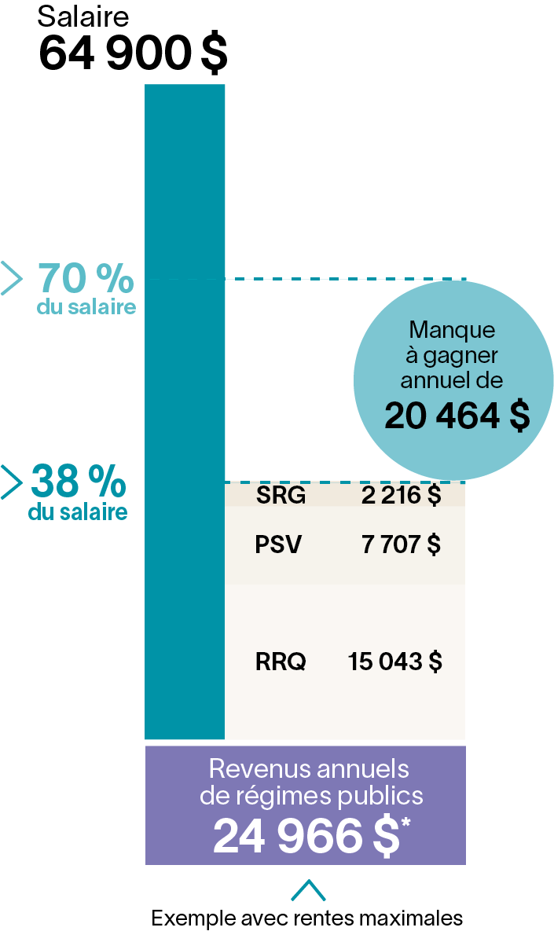
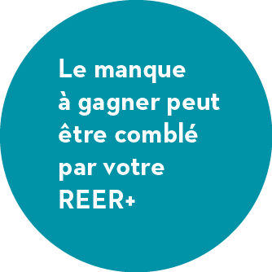
Les revenus de retraite issus des régimes publics
Nous possédons un bon régime de retraite (REEGOP), qui n’est pas illustré sur cet exemple, mais avoir un REER peu nous permettre de :
combler la pénalité si nous désirons quitter plus tôt;
un revenu d’appoint lors de la retraite progressive;
combler, au fil des ans, l’écart entre l’indexation annuelle du REEGOP et l’augmentation du coût de la vie afin de conserver notre pouvoir d’achat;
combler les années où nous n’avons pas contribué à 100% à notre fonds de pension, exemple : contrat à temps partiel.
SRG : Supplément de revenu garanti
PSV : Pension de la Sécurité de la vieillesse
RRQ : Régime de rentes du Québec
* Montant annuel maximal accordé à une personne qui présente une demande à compter de son 65e anniversaire de naissance. Tous les montants sont approximatifs et sont calculés selon les taux en vigueur au 1er janvier 2022. Le SRG est une rente qui diminue en fonction des revenus autres que la PSV, pour atteindre 0 $ lorsque ceux-ci sont supérieurs à 19 464 $.
** Source : Guide de la planification financière de la retraite 2021-2022

Slide 7
QUESTION N⁰ 2
Pourquoi le REER+ au Fonds est-il plus avantageux qu’un REER conventionnel ?

Slide 8
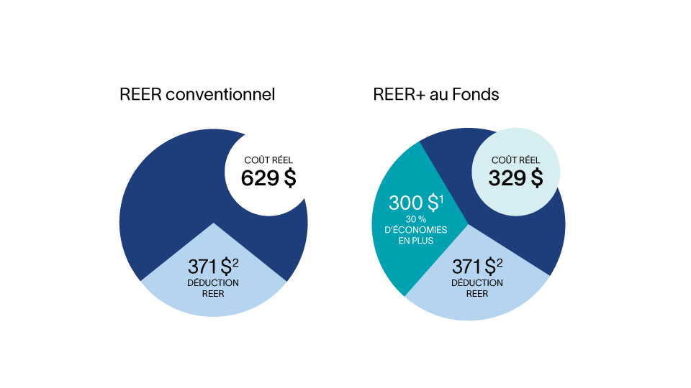
Crédits d’impôt additionnels de 30 %¹
POUR UN REER DE 1 000 $
¹ L'acquisition d'actions du Fonds de solidarité FTQ peut donner droit aux crédits d'impôts pour fonds de travailleurs. Les crédits d'impôt sont de 30%, soit 15% au Québec et 15% au fédéral, et limités à un montant de 1 500 $ par année fiscale, ce qui correspond à l’achat d’actions du Fonds de solidarité FTQ d’un montant de 5 000 $.
² Exemple basé sur l’année d’imposition 2022, pour une personne avec un revenu annuel imposable de 60 000 $, dont le taux d’imposition marginal est de 37,1 %. Les montants calculés sont des estimations qui peuvent varier selon votre situation fiscale.

Slide 9
QUESTION N⁰ 3
Pourquoi le REER+ par retenue sur le salaire est-il encore plus avantageux ?

Slide 10
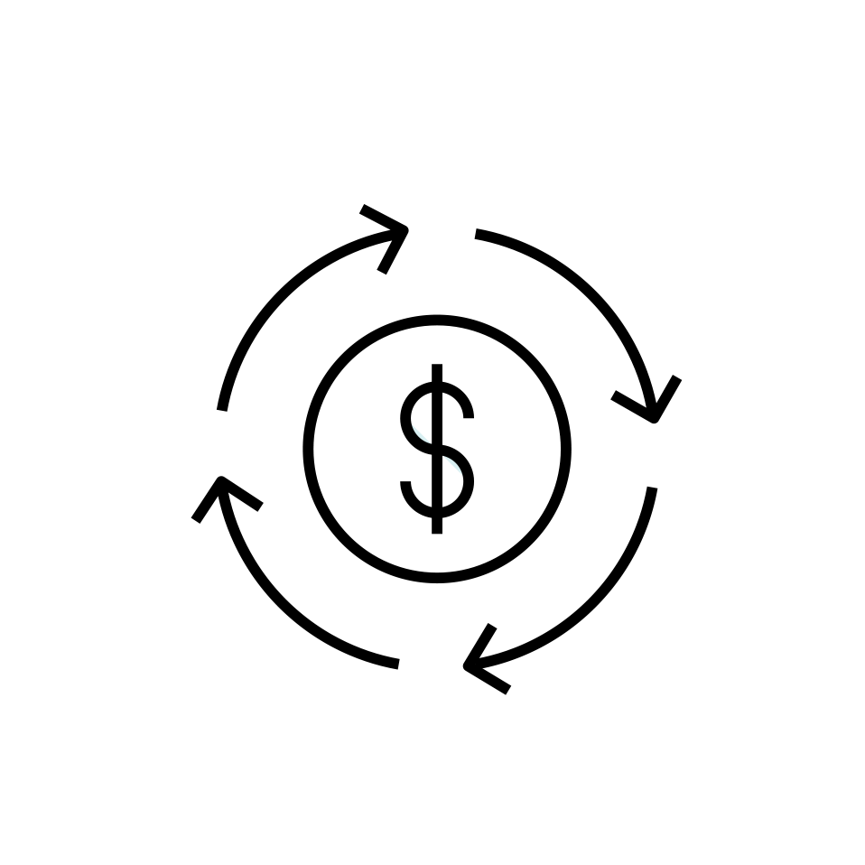
Pour épargner sans se ruiner
Un mode d'épargne automatique.
Vous fixez vous-même le montant des retenues.
Vous contribuez à votre REER+ à même votre paie, tout en profitant de crédits d'impôt* supplémentaires à chaque paie.
Vous pouvez modifier ou interrompre les retenues en tout temps. Pas de paie, pas de retenue !
Vous bénéficiez des déductions REER à chaque paie. Votre salaire net diminue donc moins !
* L'acquisition d'actions du Fonds de solidarité FTQ peut donner droit aux crédits d'impôts pour fonds de travailleurs. Les crédits d'impôt sont de 30%, soit 15% au Québec et 15% au fédéral, et limités à un montant de 1 500 $ par année fiscale, ce qui correspond à l’achat d’actions du Fonds de solidarité FTQ d’un montant de 5 000 $.

Slide 11
26 paies
3
Revenu imposable de
50 198 $ à 92 580 $
Taux marginal d’imposition de 37,1 %
Contribution par période de paie (26) | Économies d’impôt (approx.) |  |  | Paie nette réduite approx. de | Total déboursé par année | Total investi par année
 | Crédits 30 % | REER 37,1 % | Total 67,1 %
5,00 | 1,50 | 1,86 | 3,36 | 1,64 | 43 | 130
10,00 | 3,00 | 3,71 | 6,71 | 3,29 | 86 | 260
50,00 | 15,00 | 18,55 | 33,55 | 16,45 | 428 | 1 300
100,00 | 30,00 | 37,10 | 67,10 | 32,90 | 855 | 2 600
192,31 | 57,69 | 71,35 | 129,04 | 63,27 | 1 645 | 5 000
>
Les montants calculés sont des estimations qui peuvent varier selon votre situation fiscale. Notez que les tranches de revenu imposable ainsi que les taux d’imposition utilisés sont établis selon les règles fiscales en vigueur au 1er janvier 2022.

Slide 12
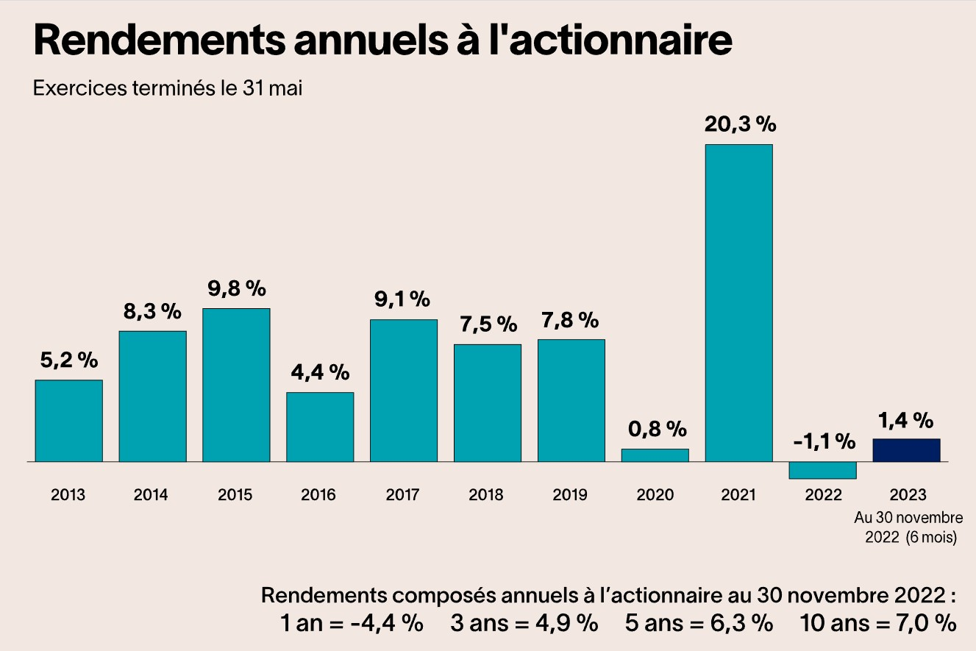
Notes:
4,4 %9,8%

Slide 13
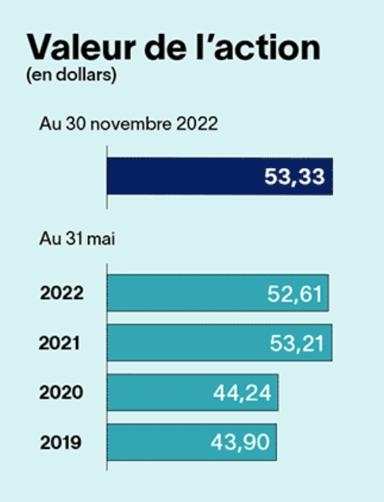
Notes:
4,4 %9,8%

Slide 14
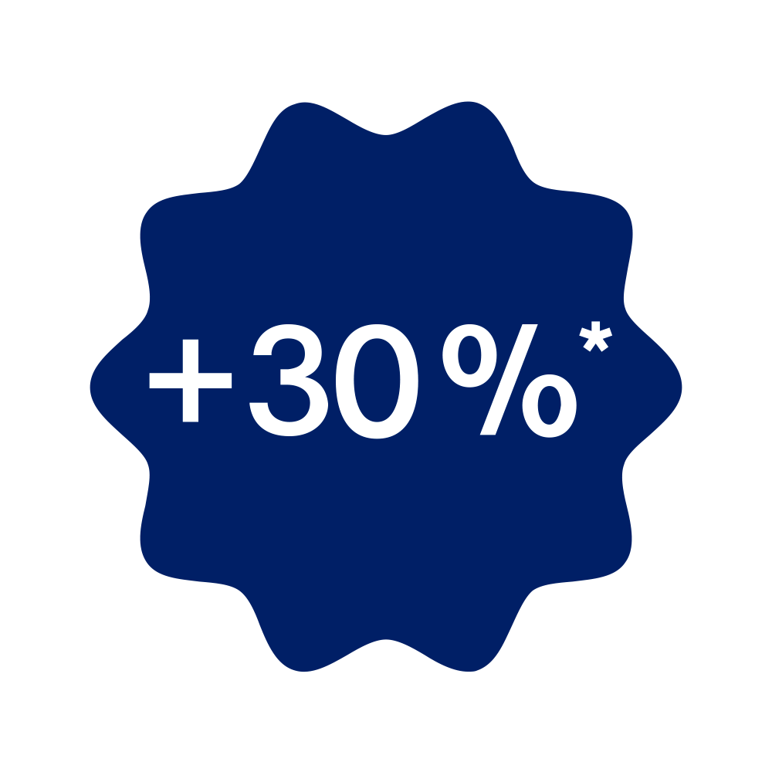
Les modalités du REER+
Maximum
1 500 $
de crédits
d’impôt*
Aucuns frais
d’ouverture
de compte
Rachat
RAP
Retraite
et autres
* L'acquisition d'actions du Fonds de solidarité FTQ peut donner droit aux crédits d'impôts pour fonds de travailleurs. Les crédits d'impôt sont de 30%, soit 15% au Québec et 15% au fédéral, et limités à un montant de 1 500 $ par année fiscale, ce qui correspond à l’achat d’actions du Fonds de solidarité FTQ d’un montant de 5 000 $.

Slide 15
Régime d’accession à la propriété
Année | REER+ au Fonds | Économies d’impôt (approx.) |  |  | Montants déboursés
Année | REER+ au Fonds | Crédits¹ | Déduction REER | Total
1 | 5 000 $ | 1 500 $ | 1 855 $ | 3 355 $ | 1 645 $
2 | 5 000 $ | 1 500 $ | 1 855 $ | 3 355 $ | 1 645 $
3 | 5 000 $ | 1 500 $ | 1 855 $ | 3 355 $ | 1 645 $
4 | 5 000 $ | 1 500 $ | 1 855 $ | 3 355 $ | 1 645 $
5 | 5 000 $ | 1 500 $ | 1 855 $ | 3 355 $ | 1 645 $
6 | 5 000 $ | 1 500 $ | 1 855 $ | 3 355 $ | 1 645 $
7 | 5 000 $ | 1 500 $ | 1 855 $ | 3 355 $ | 1 645 $
Total | 35 000 $ | 10 500 $ | 12 985 $ | 23 485 $ | 11 515 $
Accumulation de 35 000 $ sur 7 ans : un déboursé total d’environ 11 515 $.
¹Les crédits d'impôt accordés aux actionnaires du Fonds de solidarité FTQ sont de 15 % au Québec et de 15 % au fédéral. Ils sont limités à 1 500 $ par année fiscale, ce qui correspond à l’achat d’actions du Fonds de solidarité FTQ d’un montant de 5 000 $.
Exemple basé sur l’année d’imposition 2022, pour une personne avec un revenu annuel imposable de 51 000 $, ayant un taux d’imposition marginal de 37,1 %. Les montants calculés sont des estimations qui peuvent varier selon votre situation fiscale.

Slide 16
Adhérez maintenant!
Passez Go et réclamez 30 %* de crédits d’impôt additionnels avec la retenue sur le salaire!
* L'acquisition d'actions du Fonds de solidarité FTQ peut donner droit aux crédits d'impôts pour fonds de travailleurs. Les crédits d'impôt sont de 30%, soit 15% au Québec et 15% au fédéral, et limités à un montant de 1 500 $ par année fiscale, ce qui correspond à l’achat d’actions du Fonds de solidarité FTQ d’un montant de 5 000 $.

Slide 17
Adhésion
Communiquez avec votre ou vos responsables locaux pour cotiser
Votre syndicat pourra vous indiquer leurs coordonnées et les dates de leur tournée d’adhésion et d’information.
Maryse Morin : mmorin@sern.qc.ca
Sylvain Côté : scote@sern.qc.ca

Slide 18
À retenir…
1.
2.
Il est très important d’épargner pour sa retraite, et le REER est, dans la plupart des cas, le véhicule d’épargne-retraite le plus avantageux.
Le REER+ au Fonds de solidarité FTQ est plus avantageux qu’un REER conventionnel.
CRÉDITS D’IMPÔT ADDITIONNELS* DE
30 %
3.
La contribution par retenue sur le salaire est le mode de versement le plus efficace.
* L'acquisition d'actions du Fonds de solidarité FTQ peut donner droit aux crédits d'impôts pour fonds de travailleurs. Les crédits d'impôt sont de 30%, soit 15% au Québec et 15% au fédéral, et limités à un montant de 1 500 $ par année fiscale, ce qui correspond à l’achat d’actions du Fonds de solidarité FTQ d’un montant de 5 000 $.

Slide 19
Des questions?
POUR NOUS JOINDRE
fondsftq.com
514 383-8383 | 1 800 361-5017

